Slide 1


Обратите внимание !
При нарушении Ваших прав следует обратиться:
1) Плановые КНМ до 2030 года проводятся только в отношении объектов контроля, отнесенных к категориям чрезвычайно высокого и высокого риска, опасным производственным объектам II класса опасности, гидротехническим сооружениям II класса;
2) По результатам наблюдения за соблюдением обязательных требований, выездного обследования может быть выдано предписание, если это предусмотрено законом о виде контроля;
3) Дело об административном правонарушении, выражающемся в несоблюдении обязательных требований, оценка соблюдения которых является предметом государственного контроля (надзора), муниципального контроля, может быть возбуждено только после проведения КНМ во взаимодействии с контролируемым лицом (часть 3.1 статьи 28.1 КоАП РФ);
4) Закреплено право направления до 2030 года обращений по вопросу осуществления консультирования и проведения профилактического визита с использованием ФГИС «Единый портал государственных и муниципальных услуг (функций)». Обращение должно быть рассмотрено в течение 10 рабочих дней со дня его регистрации;
5) По результатам обязательного профилактического визита при установлении нарушений контролируемому лицу выдается предписание.
Прокуратура Алтайского края
Почтовый адрес: 656068, г. Барнаул, ул. Партизанская, д. 97
Телефон: 8 (3852) 222-017
Телефон дежурного прокурора: +7 903 947 61 57
Интернет-приемная прокуратуры:
www.epp.genproc.gov.ru/web/proc_22/internrt-reception
Уполномоченный по защите прав предпринимателей в Алтайском крае
Почтовый адрес: 656068, г. Барнаул, а/я 3994
Телефон: 8 (3852) 55-65-10, +7 963 509 65 10
E-mail: upred-ak@mail.ru
Официальный сайт: ombudsmanbiz22.ru
Прокуратура Алтайского края
Информационный буклет
Контрольная (надзорная) деятельность в соответствии с Федеральным законом от 31.07.2020 № 248-ФЗ
г. Барнаул
2026

Slide 2
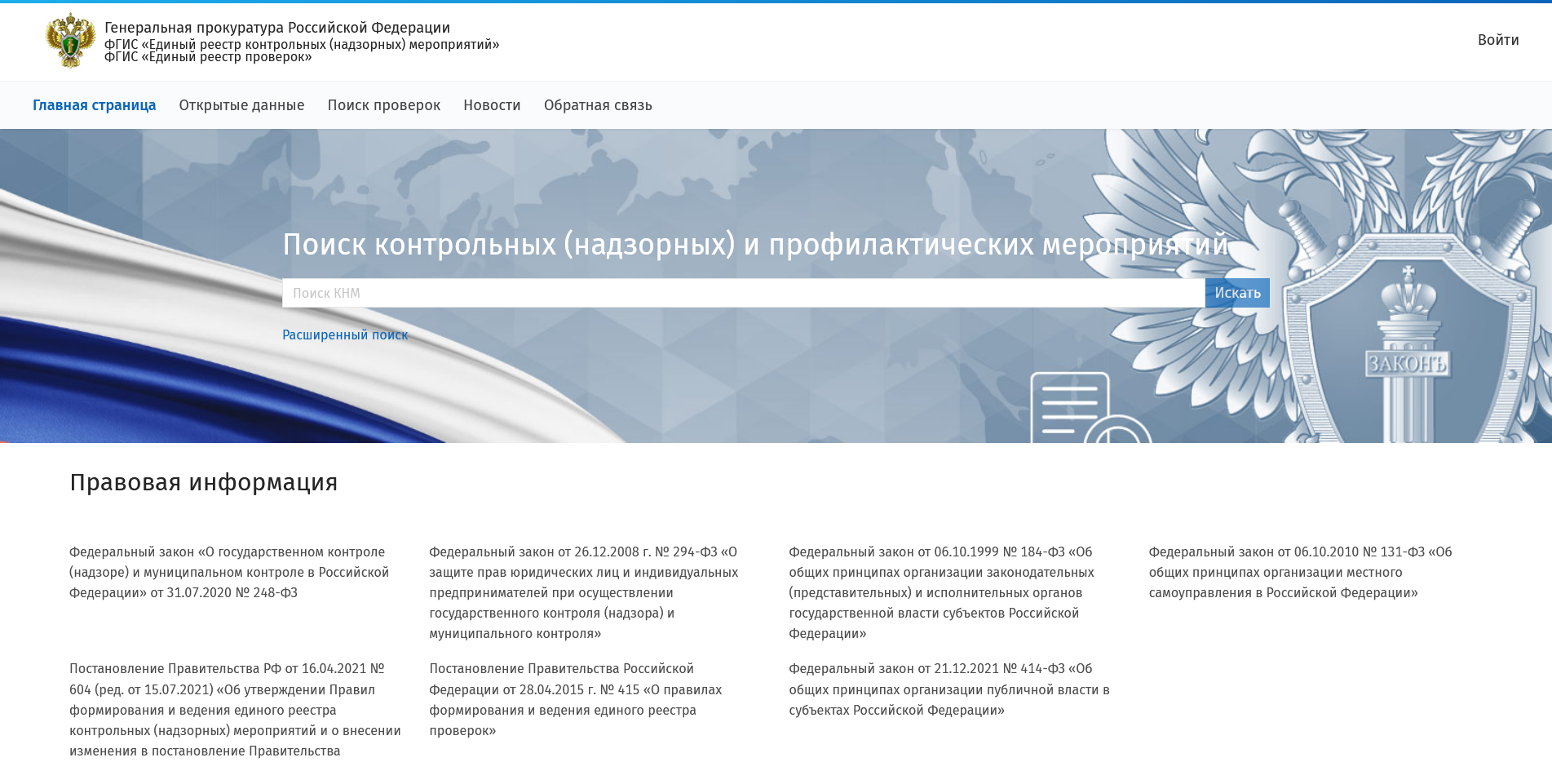
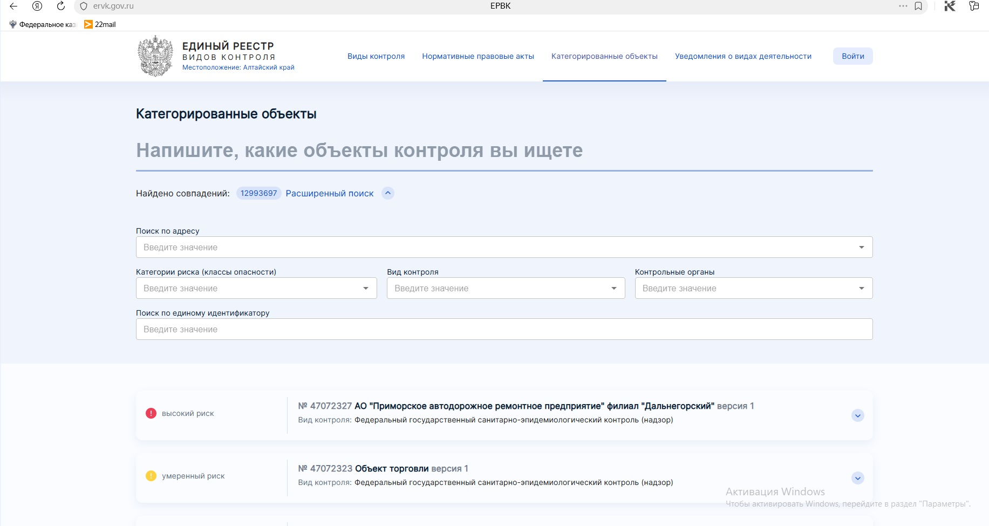
Виды контрольных (надзорных) мероприятий (КНМ)
ФГИС «Единый реестр контрольных (надзорных) мероприятий» (ЕРКНМ) (https://proverki.gov.ru) – система, созданная в целях учета проводимых КНМ и ПМ
Виды ответственности контролеров:
Дисциплинарная ответственность;
Административная ответственность:
Нарушения при организации и проведении КНМ, а также невнесение (несвоевременное внесение) информации в ЕРКНМ (ст. 19.6.1 КоАП РФ);
3) Уголовная ответственность:
- Воспрепятствование законной предпринимательской или иной деятельности (ст. 196 УК РФ);
- Злоупотребление должностными полномочиями (ст. 285 УК РФ);
- Превышение должностных полномочий
(ст. 286 УК РФ).
– Получение взятки (ст. 290 УК РФ).
Во взаимодействии с контролируемым лицом
Без взаимодействия
Контрольная закупка
Наблюдение
Мониторинговая закупка
Выездное обследование
Выборочный контроль
Специальные режимы государственного контроля (надзора)
Инспекционный визит
Рейдовый осмотр
Мониторинг
Документарная проверка
Постоянный государственный контроль
ФГИС «Единый реестр видов контроля» (ЕРВК) (https://ervk.gov.ru) – система, содержащая совокупность данных о контроле (надзоре), в том числе о категории риска объектов контроля
Основные грубые нарушения, влекущие признание результатов КНМ недействительными:
Отсутствие оснований для проведения КНМ;
Отсутствие согласования проведения КНМ с органами прокуратуры;
Нарушение требования об уведомлении о проведении КНМ;
Нарушение периодичности проведения планового КНМ;
Проведение планового КНМ, не включенного в соответствующий план;
Нарушение сроков проведения КНМ;
Проведение КНМ, невключенного в ЕРКНМ;
Совершение непредусмотренных законом контрольных (надзорных) действий.
Выездная проверка
Постоянный рейд
Проведение профилактических мероприятий, направленных на снижение риска причинения вреда (ущерба), является приоритетным по отношению к проведению контрольных (надзорных) мероприятий!
Виды профилактических мероприятий (ПМ):
1) информирование;
2) обобщение правоприменительной практики;
3) меры стимулирования добросовестности;
4) объявление предостережения;
5) консультирование;
6) самообследование;
7) профилактический визит

